Slide 1

Auto Konfiguration Website
Steffen Bollwahn, Linus-Alexander Steinert

Slide 2
Inhaltsverzeichnis
Ziele
Probleme
Ergebnis
Fazit

Slide 3
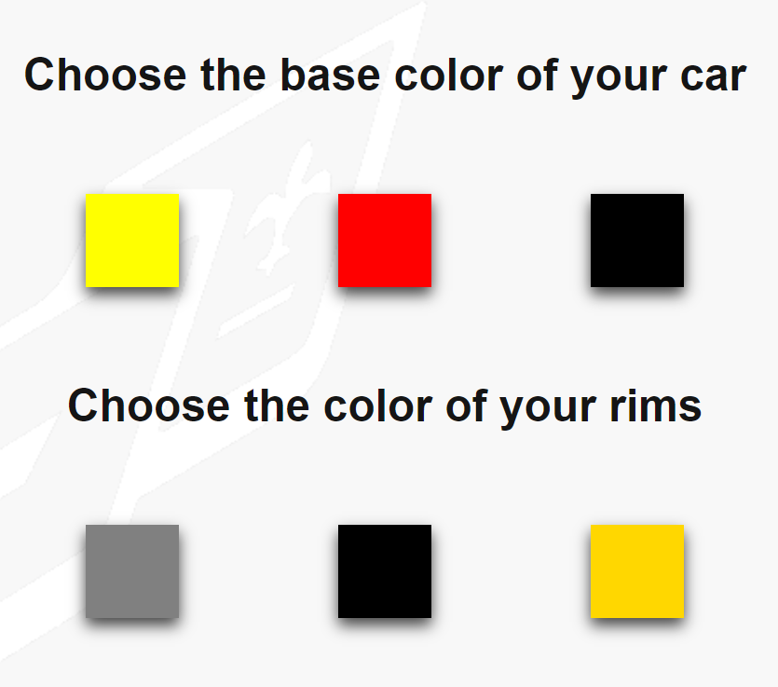
Ziele
Muss:
- Eine Startseite
- Eine Konfigurationsseite
- Eine Checkoutseite
- 3D Modelle zur Veranschaulichung des Autos
- 3 verschiedene Farben
- 3 verschiedene Felgen
Kann:
- Animationen
- Auto Spoiler
- E-Mail versenden mit PHP

Slide 4
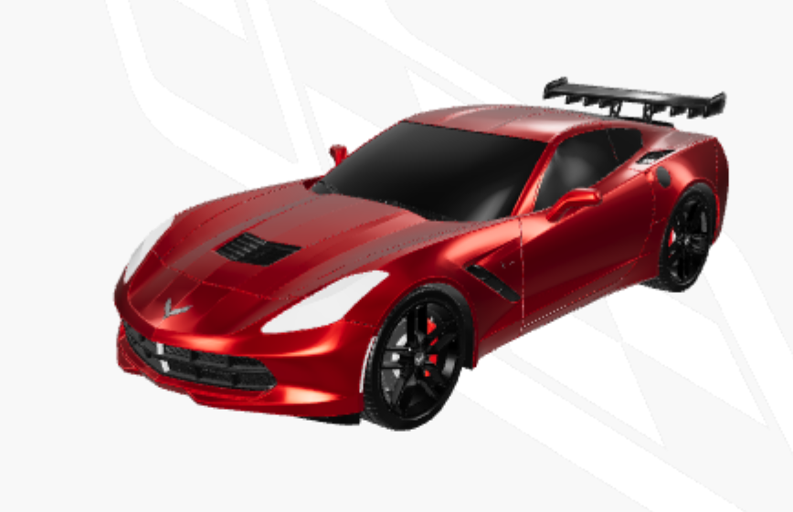
Probleme
3D-Modelle ändern
3D-Modelle anzeigen
Slide Show

Slide 5
Ergebnis

Slide 6
Fazit

